Slide 1
La Création du Manitoba- jour 1
Objectif: 7.4.1 Expliquer en quoi l’expansion et le développement du Canada Durant les années 1870 et au début des années 1880 ont influé sur ses divers peuples et regions.
.

Slide 2
Objectif d’apprentissage
Tu pourras distinguer la motivation du gouvernement à signer les traités.
Tu pourras distinguer la motivation des Premières Nations à signer les traités.

Slide 3
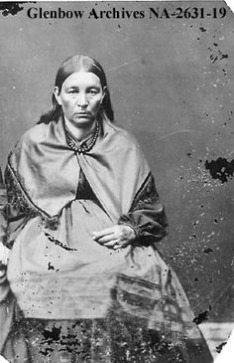
Les traités avec les PN
Lorsque le Canada a acheté les Territoires du Nord-Ouest, il devait négocier avec les PN.
Pourquoi penses-tu?

Slide 4
Post-Activité - Discussion
Quels étaient les motivations du gouvernement?
Quels étaients les motivations des Premières Nations?

Slide 5
Motivation du gouvernement Réponses
Établir plus de Canadien (si non les ÉU pourrait prendre la région)
Macdonald voulait s’assurer qu’il reste encore des terres pour son plan pour un chemin de fer traversant les prairies.
DOIT négocier avec les PN pour les terres (c’est la LOI)
La paix entre les colons et les PN.

Slide 6
Motivation des PN Réponses
Les droits sur leurs terres accordés par la loi.
Certaines terres réservées aux PN
Chaque année, une somme d’argent à chaque nation
Services gratuies (écoles, équipement agricoles, aide en cas de famine)
La paix avec les colons.

Slide 7
La Culture Métisse
Au début 1800, les métis de la rivière Rouge (Aujourd’hui au Manitoba) ont commencer a se considérer comme une nation qui voulait protéger leur identité et leurs droits de territoires.
Qu’est-ce qui est un métis?

Slide 8
La création du Manitoba – Jour 2
Tu pourras expliquer les principaux facteurs de la rébellion de la Rivière Rouge en 1870.

Slide 9
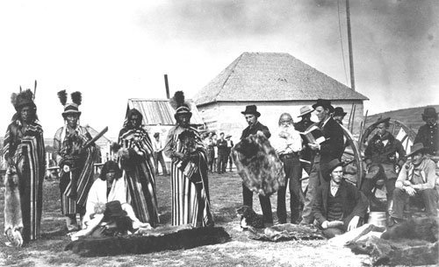
En 1869, les arpenteurs entre en conflit avec les Métis.

Slide 10
La formation du Manitoba
Le gouvernement du Canada essaye d’encourager les Anglais a immigrer au Manitoba afin qu’il puisse être majoritaire.
Les métis étaient majoritaire sur la Rivière Rouge.

Slide 11
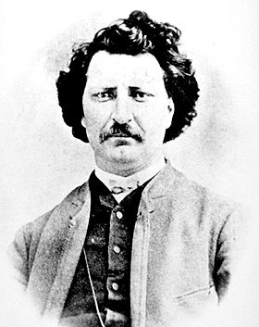
Louis Riel
Louis Riel, un Métis, forme un gouvernement provisoire.
Ce gouvernement Français est majoritaire (pour maintenant).

Slide 12
Des conflits commencent…
Le gouvernement du Canada (anglais) était raciste et attaque le gouvernement Français de Louis Riel.
Louis Riel a emprisonner ces Anglais (qui attaquaient).
Un Anglais, Thomas Scott, s’est sauver de la prison et a déclaré qu’il voulait tuer Louis Riel.

Slide 13
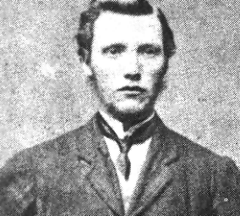
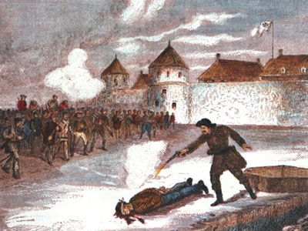
Thomas Scott a tue un Métis.
Il a été juger coupable et a donc été exécuter en publique.

Slide 14
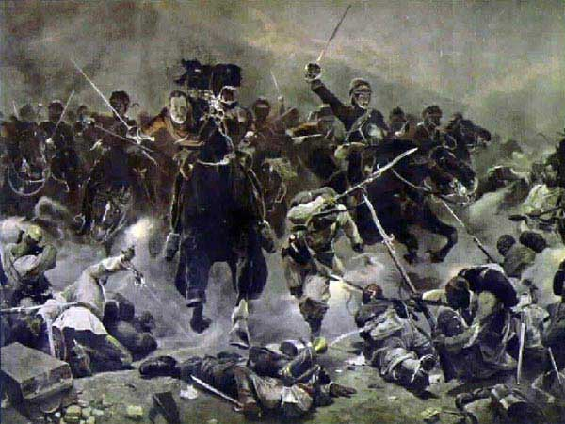
Une guerre civile
Suite a l’exécution de Thomas Scott, les anglophone sont fâché et envoient des troupe pour combattre les Métis.

Slide 15
La province du Manitoba
John A. Macdonald était dans une position difficile – Il voulait être élu une autre fois et avait besoin de satisfaire les Métis Francais et les Colons Anglais.

Slide 16
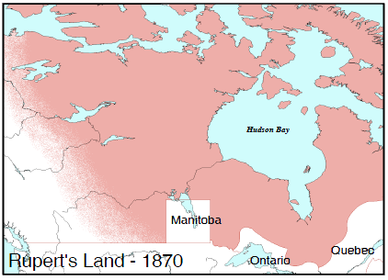
La province du Manitoba
John. A Macdonald décida de créer le Manitoba et une liste de loi pour la province.

Slide 17
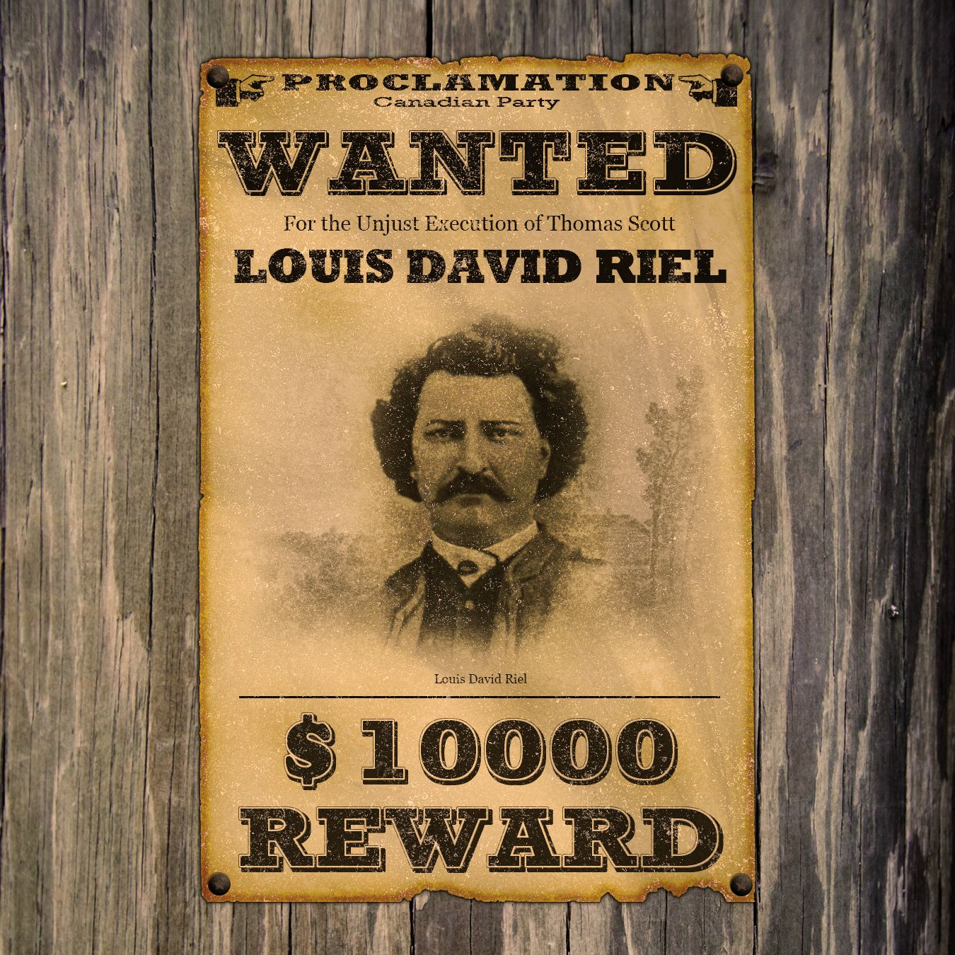
Le départ de Riel
Louis Riel est accusé de meurtre (tuer Thomas Scott).
Riel se sauve au États-Unis.

Slide 18
Discussion
Pourquoi les Métis méfiait les motivations du gouvernement Canadien?

Slide 19
Discussion
Pourquoi les Métis méfiait les motivations du gouvernement Canadien?
Les métis croyaient que les politiques du gouvernement favorisaient les colons du Canada.

Slide 20
Discussion
De quoi les Métis avaient-ils peur?
C’est quoi ton opinion sur ces évènements ?

Slide 21
Discussion
De quoi les Métis avaient-ils peur?
Les métis avaient peur de perde leurs fermes.
C’est quoi ton opinion sur ces évènements ?

